Slide 1
Analiza fenomena "ridge" efekta na ALICE eksperimentu
Martin Bajzek
Fizicki odsjek, Prirodoslovno-matematicki fakultet

Slide 2
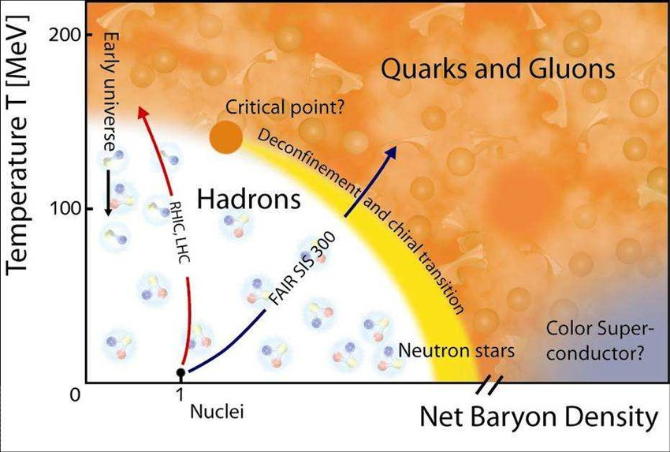
Kvantna kromodinamika (QCD)
Interakcija kvarkova i gluona
Glavna obilježja:
Asimptotska sloboda
Zatočenje boje
Niska energija: hadroni
Visoka energija: kvark-gluon plazma (QGP)
U QGP stanju kvarkovi slobodni
Brookhaven National Laboratory - RHIC; CERN - ALICE

Slide 3
Sudari čestica
TeV skala
τ(QGP) = 10⁻²³ s << ToF
Proučavaju se kutne korelacije izlaznih čestica
Najjednostavnije: dvočesticne korelacije

Slide 4
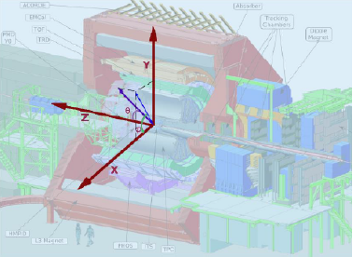
Kutne korelacije
η = - ln tan(θ/2), Φ kut
Po parovima (Δη, ΔΦ)
Trigger, associated čestice, impuls p_{T}

Slide 5
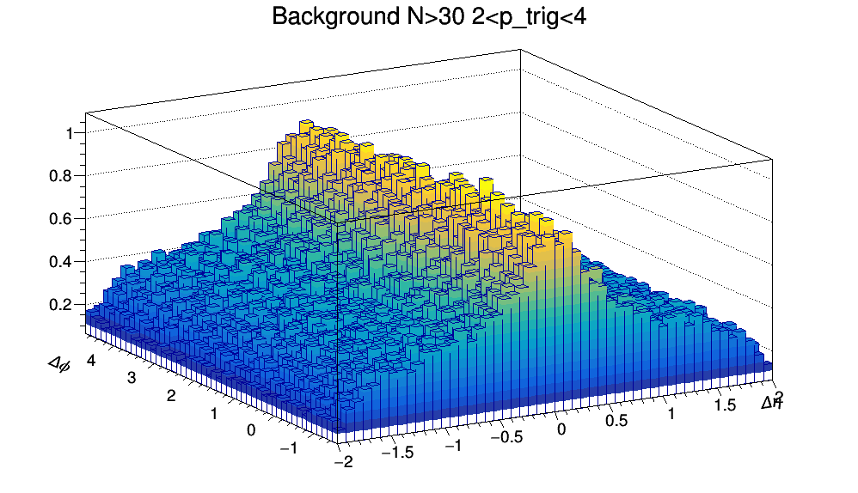
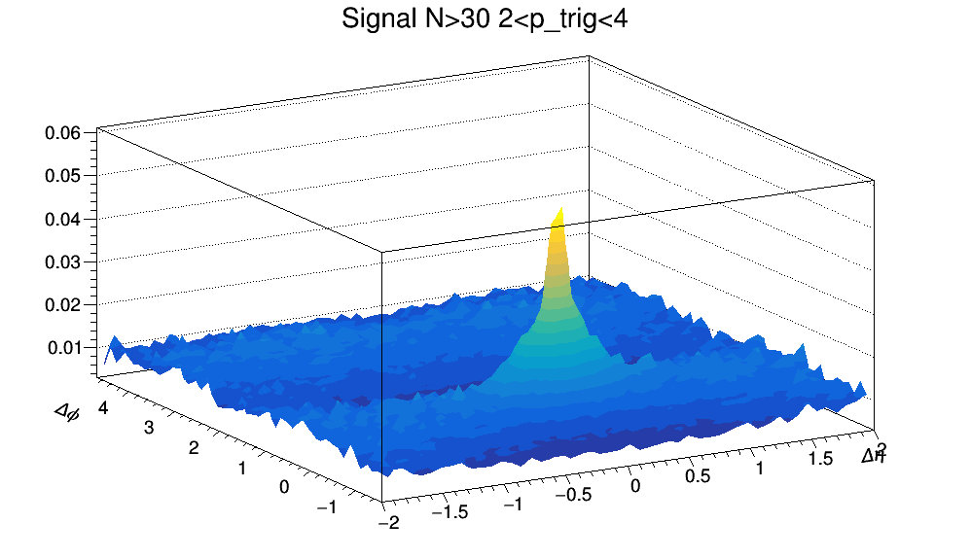
Signal i pozadina

Slide 6
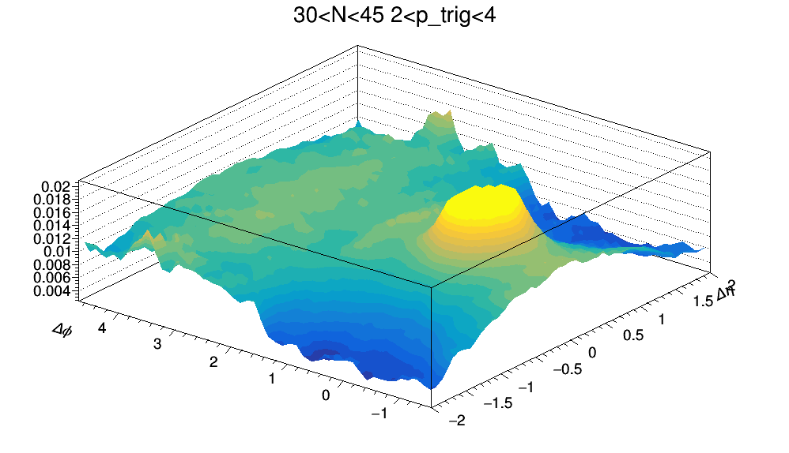
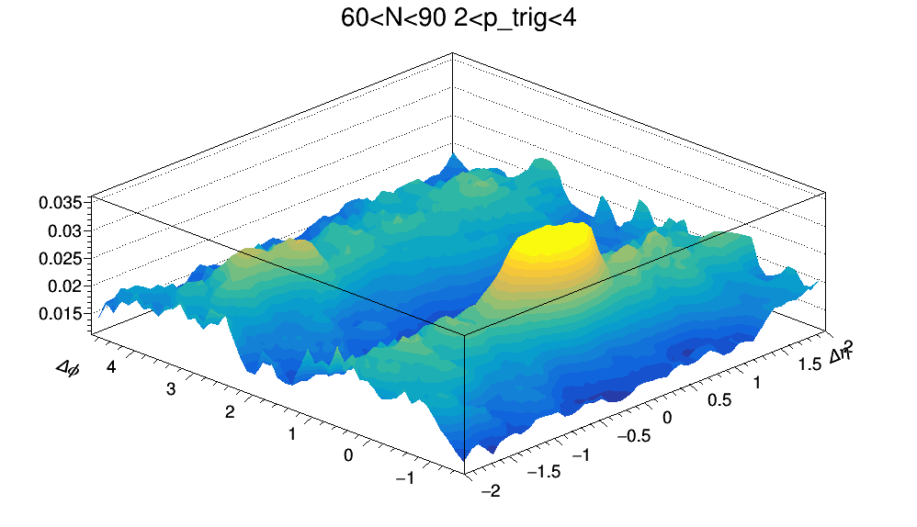
Karakterizacija događaja
Multiplicitet (N) - za visoke N, na ΔΦ=0 dugodosežna korelacija = ridge

Slide 7
Uzrok ridge-a
Sudari teških iona (PbPb)- QGP
Sudari lakih iona (pp) - ?
Simulacije: nema stvaranja QGP kod pp sudara!
Color Glass Condensate (CGC) - gluoni i kvarkovi ‘zamrznuti’ zbog vremenske dilatacije
Predviđa ridge efekt
Maksimalna komponentna impulsa paralelna smjeru upada

Slide 8
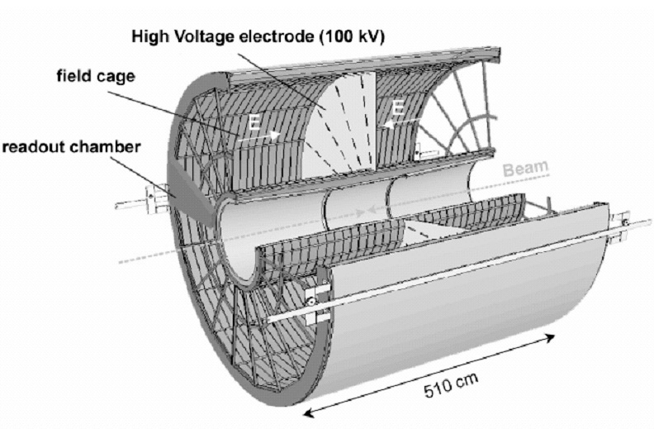
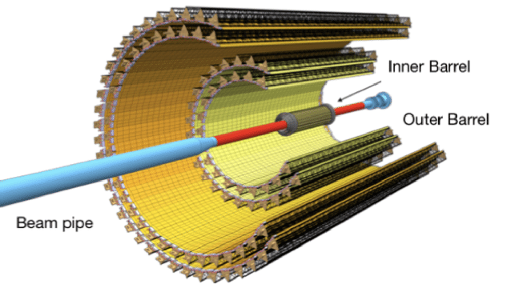
ALICE eksperiment
Inner Tracking System (ITS)
Time Projection Chamber (TPC)
Sustav praćenja, određuje multiplicitet događaja

Slide 9
Problem određivanja ridge-a
Kvalitativno odrediti utjecaj i prisutstvo ridge-efekta
Određuje se ručno
Problem odvajanja vrha (Δη, ΔΦ) = (0,0) od ridge-a
Ridge effekt otprilike konst. pozadina + vrh

Slide 10
Metoda integrala ridge-a
Isključivanje |ΔΦ| > π/2
Projekcija na Δη-os
Prilagodba funkcijom f
Oduzimanje vrha
Projekcija na ΔΦ-os
Dakle 3) - 5) :
Problem: krivulje nisu skalirane!

Slide 11
Reducirani integral ridge-a
Isključivanje |ΔΦ| > π/2
Projekcija na Δη-os
Skaliranje grafa tako da je max=1
Prilagodba funkcijom f
Oduzimanje vrha
Projekcija na ΔΦ-os
3) - 5) :

Slide 12
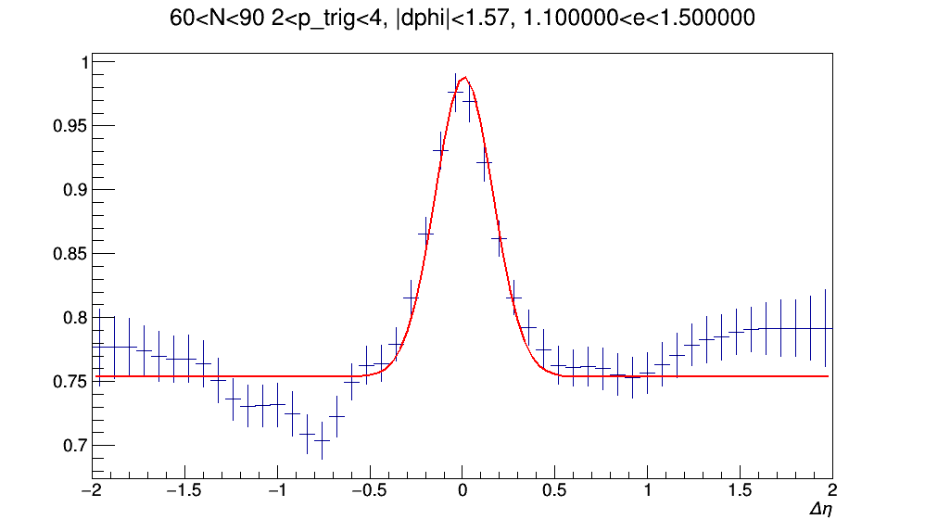
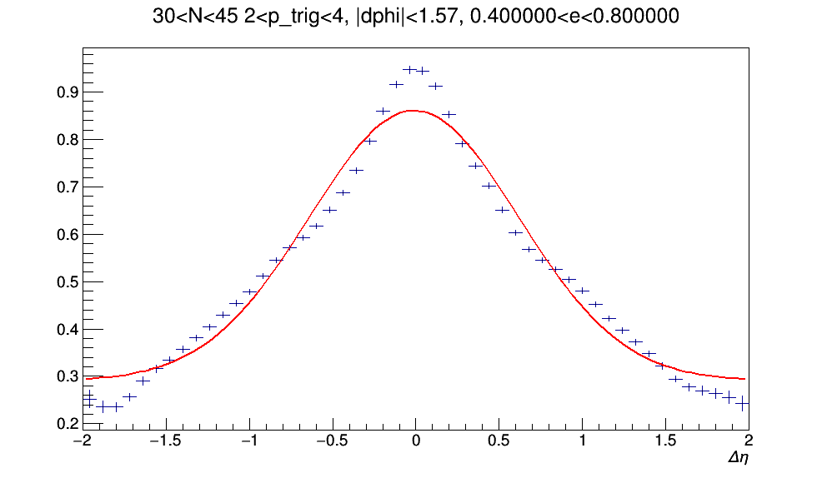
Niski (N<30) i visoki (N>60) multipliciteti
y-os: skalirana projekcija nakon koraka 3)

Slide 13
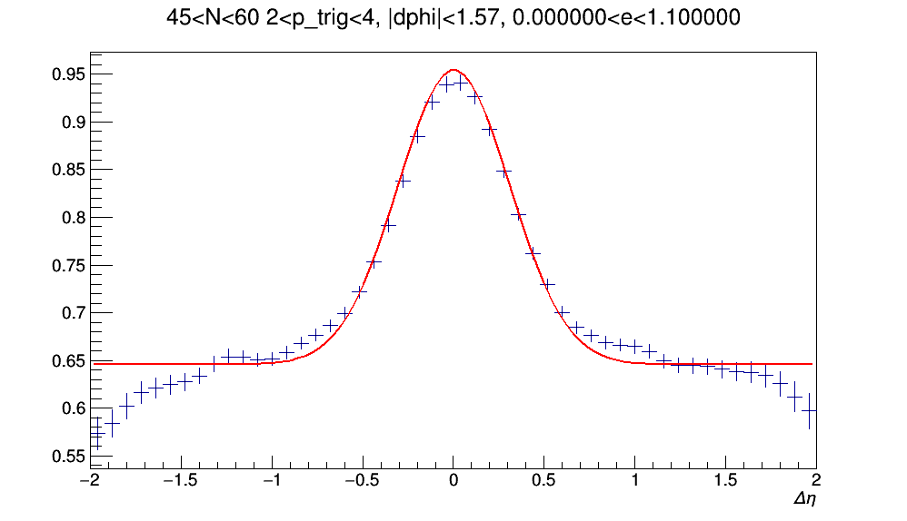
Srednji multiplicitet (45<N<60)
Stvaranje ridga, ali ne za velike |Δη|
Ne daje jasan zaključak

Slide 14
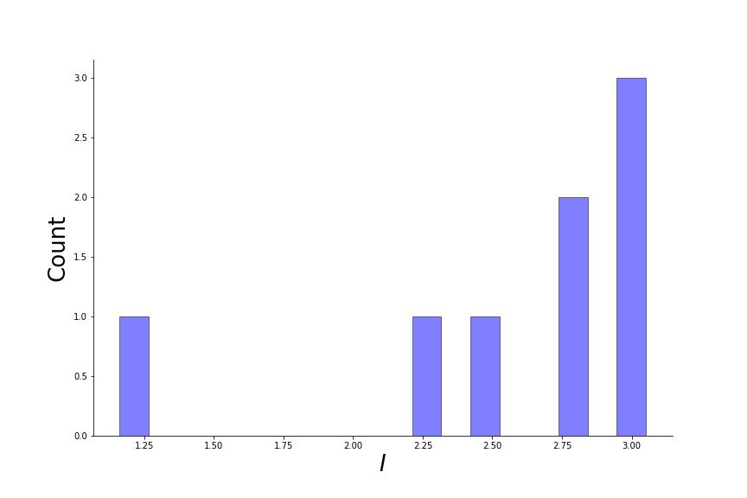
Ukupni rezultati
8 različitih N, e. Za 3 funkcije postoji jasan ridge
Lako se određuje kada ridge ne postoji
Približno se određuje magnituda ridge-efekta

Slide 15
Moguća poboljšanja
Izbor promjenjive funkcije za prilagodbu
Problem ruba i velikih Δη - korelacije triju čestica?
Ispitivanje za veći izbor (N, e, p_{T}) parametara
Kompleksniji izbor funkcije - divergencija prilagodbe

Slide 16
Zaključak
Brz i jednostavan nacin kvalitativnog određivanja ridge-efekta
Pouzdano utvrđivanje korelacija bez ridge-a
Pouzdano utvrđivanje korelacija s dominantnim ridge-om

Slide 17
Zahvaljujem na pažnji!

